Slide 1


Ρολόγια και Συγχρονισμός
Κατανεμημένα Συστήματα
2017-2018
http://www.cslab.ece.ntua.gr/courses/distrib
Notes:
1

Slide 2
Συνοπτικά
Πρέπει να ξέρουμε πότε έγινε τι
  Ιδανικά ακριβώς πότε έγινε τι
Ή τουλάχιστον να διατάξουμε χρονικά τα γεγονότα σε διαφορετικές διεργασίες που τρέχουν ταυτόχρονα
Συγχρονισμός ανάμεσα σε αποστολείς και παραλήπτες μηνυμάτων
Θέματα
  Φυσικά Ρολόγια
  Λογικά Ρολόγια
  Συγχρονισμός φυσικών και λογικών ρολογιών
  Καθολικές Καταστάσεις

Slide 3
Παράδειγμα
Αγορά αεροπορικών εισιτηρίων online
Το σύστημα έχει 2 εξυπηρετητές, Α και Β
Γιατί να μη χρησιμοποιήσουμε απλώς χρονοσφραγίδες;
  Κάνεις κράτηση για το τελευταίο εισιτήριο
  Ο Α σου δίνει χρονοσφραγίδα 9h:15m:32.45s
  Κάποιος άλλος έκανε κράτηση μέσω του Β στις 9h:20m:22.76s?
  Αν το ρολόι του Α πηγαίνει 10 λεπτά μπροστά από αυτό του Β; Πίσω;
  Σε ποιόν θα πουληθεί τελικά το τελευταίο εισιτήριο;

Slide 4
Κάποιοι ορισμοί
Κατανεμημένο σύστημα
  Σύνολο από Ν processes pi, i = 1, 2, ...N
  Επικοινωνούν μόνο μέσω μηνυμάτων
Event
  Επικοινωνία (αποστολή ή λήψη μηνύματος)
  Λειτουργία που αλλάζει την κατάσταση της pi

Slide 5
Φυσικά Ρολόγια
Κάθε υπολογιστής έχει το δικό του φυσικό ρολόι
Skew: Διαφορά στο χρόνο μεταξύ 2 ρολογιών
Drift: Διαφορά στη συχνότητα μεταξύ 2 ρολογιών
Μη μηδενικό drift -> συνεχής αύξηση του skew
UTC : Coordinated Universal Time standard
  broadcast από εξωτερική πηγή μεγάλης ακρίβειας

Slide 6
Συγχρονισμός φυσικών ρολογιών
C_{i}(t): H τιμή ενός software clock του process i όταν ο πραγματικό χρόνος είναι t.
Εξωτερικός συγχρονισμός: S η πηγή UTC χρόνου και D>0 θετικό όριο τότε αν
για όλες τις τιμές του i και του t τότε τα ρολόγια C_{i} είναι ακριβή με όριο D
Εσωτερικός συγχρονισμός: Για θετικό όριο D>0, αν
για όλα τα ζευγάρια i, j και τιμές του χρόνου t, τότε τα ρολόγια C_{i,} C_{j} συμφωνούν μέσα στο όριο D.
Εξωτερικός συγχρονισμός με D ⇒ Εσωτερικός συγχρονισμός με 2D

Slide 7
Χρησιμοποιώντας time server
m
r
m
t
p
Time server,S

Slide 8
Αλγόριθμος του Cristian
Χρησιμοποιεί time server για τον συγχρονισμό
Σχεδιασμένος για LAN
O time server κρατά το χρόνο αναφοράς (π.χ. UTC)
Ο client ζητά την ώρα, ο server απαντά με τη δική του ώρα T, ο client χρησιμοποιεί το T για να σετάρει το ρολόι του
Ο χρόνος μετάδοσης μετ’ επιστροφής (Round Trip Time – RTT) του δικτύου εισάγει καθυστέρηση
Τι κάνουμε;
  Εκτίμηση για την καθυστέρηση μιας διαδρομής
  Ο client μπορεί να θέσει το ρολόι του σε Τ+RTT/2

Slide 9
Αλγόριθμος του Cristian
RTT = χρόνος παραλαβής απάντησης – χρόνος αποστολής αιτήματος (υπολογισμένο στον client)
Υποθέτουμε ότι ξέρουμε
  Τον ελάχιστο χρόνο μετάδοσης min από τον client στον server
  Ότι ο server έβαλε χρονοσφραγίδα στο μήνυμα ακριβώς πριν το στείλει
Τότε ο πραγματικός χρόνος είναι ανάμεσα στις τιμές
[Τ+min, T+RTT-min]
Τ
Τ
min
min
T+min
T+RTT-min
RTT
Request sent
Response received

Slide 10
Αλγόριθμος του Cristian
Η ακρίβεια είναι +-(RTT/2-min)
Τελικά ο αλγόριθμος έχει ως εξής:
  Ο client ρωτά τον time server
  O time server στέλνει την ώρα Τ
  Ο client βάζει το ρολόι του στην ώρα Τ+RTT/2
Πώς μπορούμε να βελτιώσουμε την ακρίβεια;
  Μέτρηση του RTT πολλές φορές για καλύτερη εκτίμηση του ελάχιστου -> μειώνουμε το σφάλμα
  Για ασυνήθιστα μεγάλα RTT, τα αγνοούμε και επαναλαμβάνουμε -> απαλείφουμε τους outliers

Slide 11
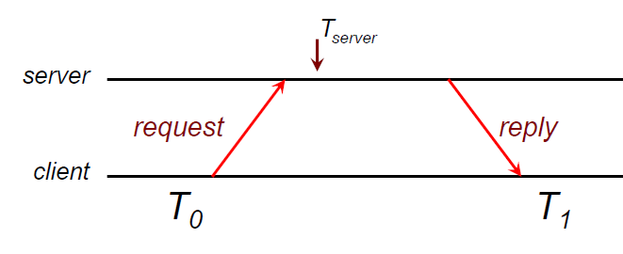
Παράδειγμα
Αποστολή αιτήματος στις 5:08:15.100 (T0)
Λήψη απάντησης στις 5:08:15.900 (T1)
Η απάντηση είναι 5:09:25.300 (T)
RTT = T1 -T0 = 5:08:15.900 - 5:08:15.100 = 800 ms
Υποθέτουμε ότι ο χρόνος που πέρασε μέχρι να λάβουμε απάντηση είναι 400 ms
Θέτουμε την ώρα T+ RTT/2
5:09:25.300 + 400 = 5:09.25.700

Slide 12
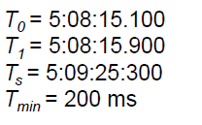
Παράδειγμα
Αν γνωρίζαμε ότι min χρόνος είναι 200ms τότε
Error = (900-100)/2-200 = 200 ms

Slide 13
Αλγόριθμος Berkeley
Εσωτερικός συγχρονισμός
1 Μaster- οι υπόλοιποι slaves
O Master ρωτάει την ώρα από τους slaves και υπολογίζει την τοπική τους ώρα με βάση το RTT (όπως στον αλγόριθμο του Cristian)
Υπολογίζει τον μέσο όρο (συμπεριλαμβάνει και τη δική του ώρα)
Στέλνει στον κάθε slave τη διαφορά (offset) από τον μέσο όρο (θετική ή αρνητική)
  Γιατί offset και όχι ώρα;
Δεν δουλεύει καλά όταν τα ρολόγια έχουν μεγάλες διαφορές
  Απαλοιφή outliers

Slide 14
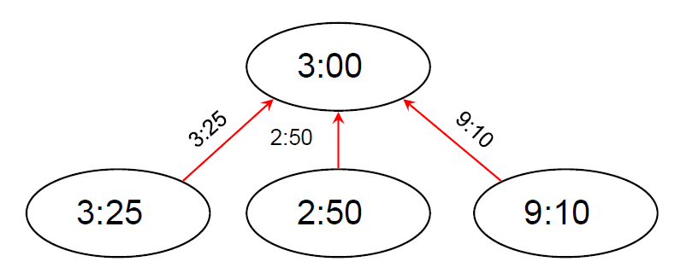

Παράδειγμα
Ζητάει ώρα από κάθε slave
Αγνοεί τους outliers (9:10)
Υπολογίζει μέσο όρο

Slide 15
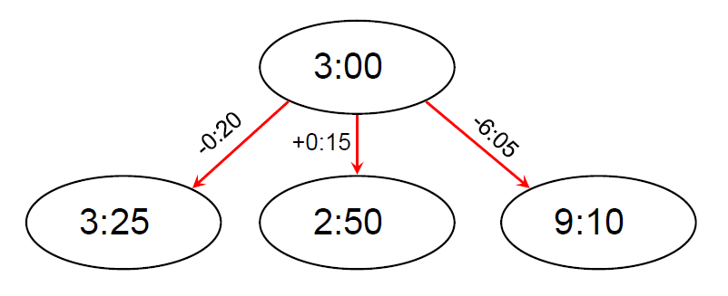
Παράδειγμα
4. Στέλνει offset σε κάθε slave

Slide 16
To πρωτόκολλο NTP
Χρησιμοποιεί δίκτυο από time servers για τον συγχρονισμό
‘Εχει σχεδιαστεί για το διαδίκτυο
  Γιατι όχι ο Cristian;
Οι time servers είναι συνδεδεμένοι σε ένα δέντρο συγχρονισμού
  Η ρίζα είναι σε επαφή με το UTC
  Κάθε κόμβος συγχρονίζει τα παιδιά του
1
Πρωτεύων server, άμεσος συγχρονισμός
Δευτερεύοντες servers, συγχρονίζονται από τον πρωτεύοντα
2
2
2
3^{ο} επίπεδο, συγχρονίζεται από τους δευτερεύοντες servers
3
3
3
3
3
3

Slide 17
Τρόποι συγχρονισμού NTP
Multicast
  Για LAN υψηλών ταχυτήτων
Procedure call
  Όπως ο αλγόριθμος Cristian
Symmetric
  Για master servers
Όλα τα μηνύματα μεταδίδονται με UDP (αναξιόπιστα)

Slide 18
Ανταλλαγή μηνυμάτων
Κάθε μήνυμα έχει χρονοσφραγίδες πρόσφατων γεγονότων:
  Τοπική ώρα αποστολής και παραλαβής προηγούμενου NTP μηνύματος
  Τοπική ώρα αποστολής τρέχοντος μηνύματος
Server B
T
i
-2
T
i-1
Time
m
m'
Time
Server A
T
i
-
3
T
i

Slide 19
Λίγη θεωρία
Server B
T
T
o_{i}: εκτίμηση του offset ανάμεσα σε 2 ρολόγια
d_{i}: η εκτίμηση για την καθυστέρηση: Συνολικός χρόνος αποστολής για m και m’
Μια εκτίμηση για την καθυστέρηση είναι το ½ της συνολικής καθυστέρησης μείον το χρόνο επεξεργασίας στον απομακρυσμένο server
i
-2
i-1
Time
m
m'
Time
Server A
T
T
i
-
3
i

Slide 20
Το πρωτόκολλο (1)
Υπολογισμός RTT: (T_{i} – T_{i-3}) – (T_{i-1} – T_{i-2})
Υπολογισμός καθυστέρησης για μια διαδρομή:
((T_{i} – T_{i-3}) – (T_{i-1} – T_{i-2}))/2
Server B
T
T
i
-2
i-1
Time
m
m'
Time
Server A
T
T
i
-
3
i

Slide 21
Το πρωτόκολλο (2)
Υπολογισμός offset:
T_{i-1} + (εκτίμηση χρόνου για μια διαδρομή) - T_{i} = ((T_{i-2} – T_{i-3}) + (T_{i-1} – T_{i}))/2
Το ίδιο για πολλαπλούς εξυπηρετητές
Στατιστική ανάλυση, απαλοιφή outliers, εφαρμογή αλγορίθμου data filtering
Server B
T
T
i
-2
i-1
Time
m
m'
Time
Server A
T
T
i
-
3
i

Slide 22
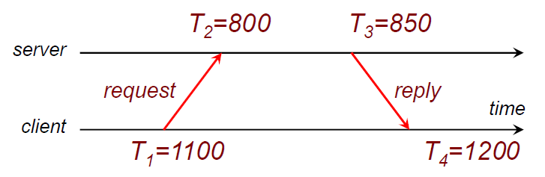
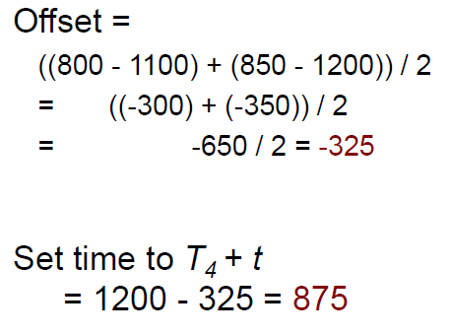
Παράδειγμα
ο

Slide 23
Επανάσταση
Δεν μπορούμε να συγχρονίσουμε ρολόγια τέλεια
Δεν μπορούμε να βασιστούμε σε φυσικά ρολόγια για διάταξη γεγονότων σε κατανεμημένες διεργασίες
Λογικά ρολόγια
  Το πρώτο προτάθηκε από τον Leslie Lamport το ‘70
  Βασίζεται στην αιτιότητα (causality) των γεγονότων
  Ορίζει σχετικό και όχι απόλυτο χρόνο
  Βασική παρατήρηση: η χρονική διάταξη έχει νόημα μόνο όταν 2 ή περισσότερες διεργασίες επικοινωνούν με μηνύματα.

Slide 24
Το πρόβλημα
Τι θέλουμε τελικά;
  Να γνωρίζουμε για δύο events ποιο έγινε πριν το άλλο

Slide 25
Διάταξη
2
1
2
1
1
2
Ιδανικά
  Τέλειος συγχρονισμός φυσικών ρολογιών
Αξιόπιστα
  Events στην ίδια διεργασία p
  Events αποστολής/λήψης μηνυμάτων

Slide 26
Χρονοσφραγίδες Lamport

Slide 27
Λογικά Ρολόγια Lamport
Ο αλγόριθμος του Lamport αναθέτει λογικές χρονοσφραγίδες:
  Όλες οι διεργασίες έχουν έναν μετρητή (ρολόι) με αρχική τιμή 0
  Μια διεργασία αυξάνει τον μετρητή της όταν συμβαίνει ένα event αποστολής ή μια λειτουργία. Η τιμή του μετρητή δίνεται ως χρονοσφραγίδα του event
  Ένα μήνυμα φέρει τη χρονοσφραγίδα του event αποστολής
  Για κάθε λήψη μηνύματος η διεργασία ανανεώνει τον μετρητή της δίνοντας τιμή max(local clock, message timestamp) + 1
Ορισμός της λογικής σχέσης happened-before (→) ανάμεσα σε events:
  Για γεγονότα εντός μιας διεργασίας: a → b, αν time(a) < time(b)
  Αν η p1 στείλει m στο p2: send(m) → receive(m)
  (Μεταβατικότητα) Αν a → b και b → c τότε a → c
  Δείχνει αιτιότητα γεγονότων

Slide 28
Παράδειγμα
Physical Time
p 1
0
1
2
8
7
1
p 2
3
8
0
2
2
3
6
p 3
4
0
3
5
9
10
4
7
p 4
0
5
6
7
n
Clock Value
timestamp
Message

Slide 29
Ένα θεματάκι
Physical Time
p 1
0
1
2
8
7
1
p 2
3
8
0
2
2
3
6
p 3
4
0
3
5
9
10
4
7
p 4
0
5
6
7
n
Clock Value
3 and 7 are logically concurrent events
timestamp
Message

Slide 30
Ολική διάταξη
Λογικά ταυτόχρονα events μπορεί να έχουν ίδιες χρονοσφραγίδες… ή και όχι
Μπορούμε να επιβάλλουμε καθολικά μοναδικές χρονοσφραγίδες (Τi, i)
  Lamport timestamp της διεργασίας i
  Μοναδικό id της διεργασίας I (π.χ. Host address, process id)
Σύγκριση χρονοσφραγίδων
  (Τi, i) < (Τj, j) όταν
  Τi < Τj ή
  Τi = Τj και i<j
Δεν αντιστοιχεί απαραίτητα σε πραγματική διάταξη

Slide 31
Παράδειγμα
Physical Time
p 1
0
1.1
2.1
8.1
7.1
p 2
3.2
0
2.2
p 3
4.3
0
3.3
5.3
9.3
10.3
p 4
0
5.4
6.4
7.4
n
Clock Value

Slide 32
Διανυσματικές χρονοσφραγίδες
Με τα ρολόγια Lamport
  e “happened-before” f ⇒ timestamp(e) < timestamp (f), αλλά
  timestamp(e) < timestamp (f) ⇒ e “happened-before” f
X

Slide 33
Λογικά διανυσματικά ρολόγια
Ο διανυσματικός λογικός χρόνος:
  Όλες οι διεργασίες χρησιμοποιούν διανύσματα μετρητών (λογικά ρολόγια), το i στοιχείο του ρολογιού είναι ο μετρητής της διεργασίας i, αρχικά όλα 0
  Κάθε διεργασία i αυξάνει το στοιχείο i του διανύσματος σε κάθε event λειτουργίας ή αποστολής. Η τιμή του διανύσματος είναι το timestamp του event
  Ένα μήνυμα αποστέλλεται με το vector timestamp
  Για ένα event παραλαβής μηνύματος
    V_{receiver}[j] = Max(V_{receiver}[j] , t[j]), για j=1, 2, ..., N
    V_{receiver}[j] + 1, j=receiver

Slide 34
Σύγκριση διανυσματικών χρονοσφραγίδων
VT₁ = VT₂,
  iff VT₁[i] = VT₂[i], for all i = 1, … , n
VT₁ <= VT₂,
  iff VT₁[i] <= VT₂[i], for all i = 1, … , n
VT₁ < VT₂,
  iff VT₁ <= VT₂ & ∃ j (1 <= j <= n & VT₁[j] < VT₂ [j])
VT₁ is concurrent with VT₂
  iff (not VT₁ <= VT₂ AND not VT₂ <= VT₁)

Slide 35
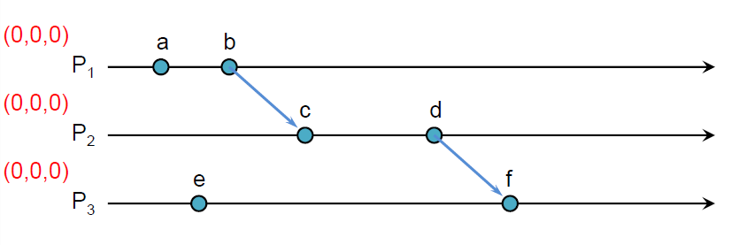
Παράδειγμα 1

Slide 36
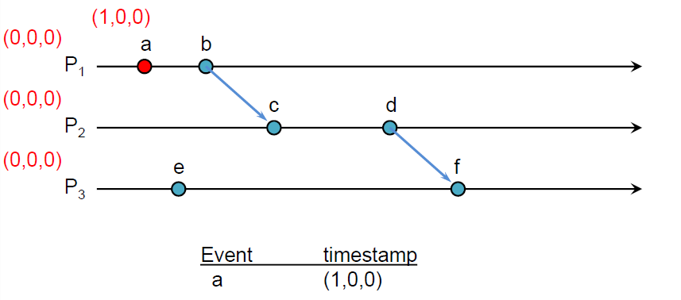
Παράδειγμα 1

Slide 37
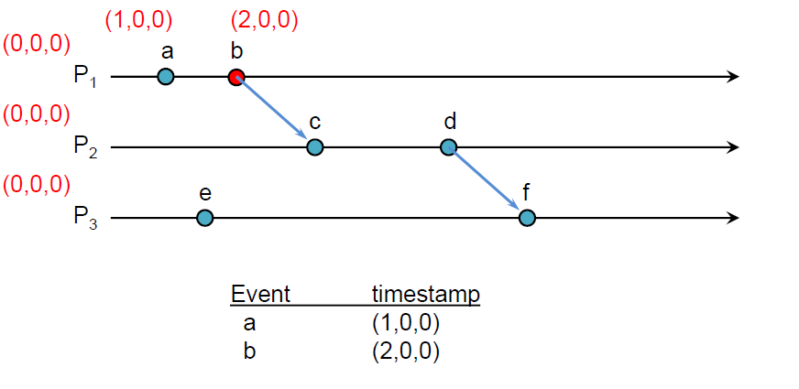
Παράδειγμα 1

Slide 38
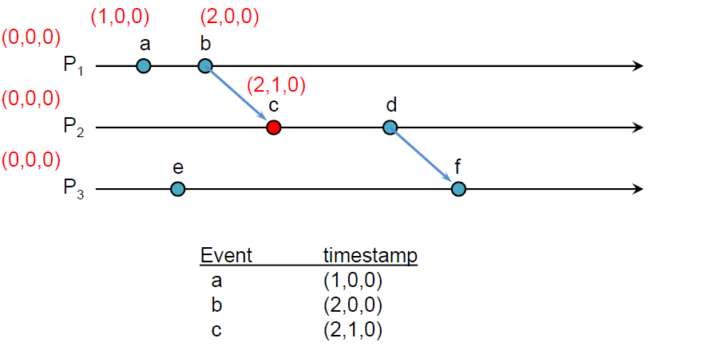
Παράδειγμα 1

Slide 39
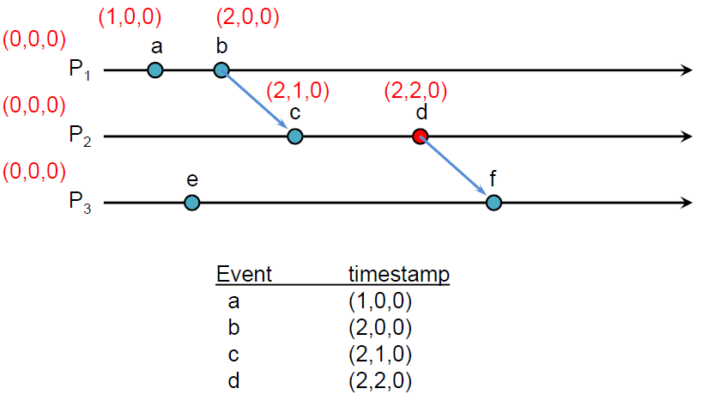
Παράδειγμα 1

Slide 40
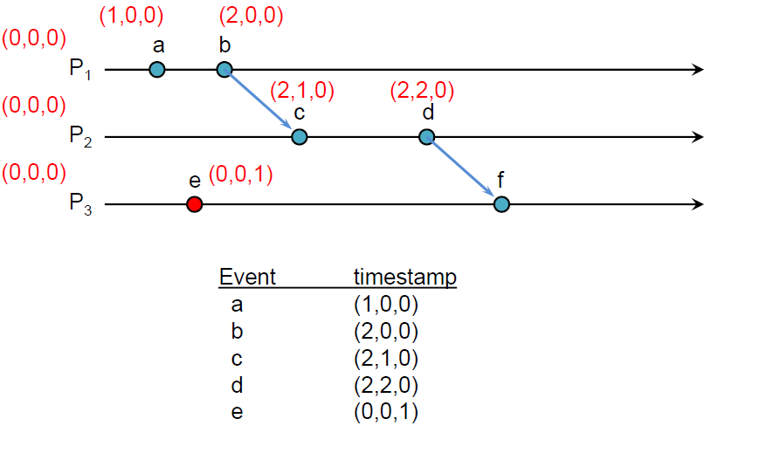
Παράδειγμα 1

Slide 41
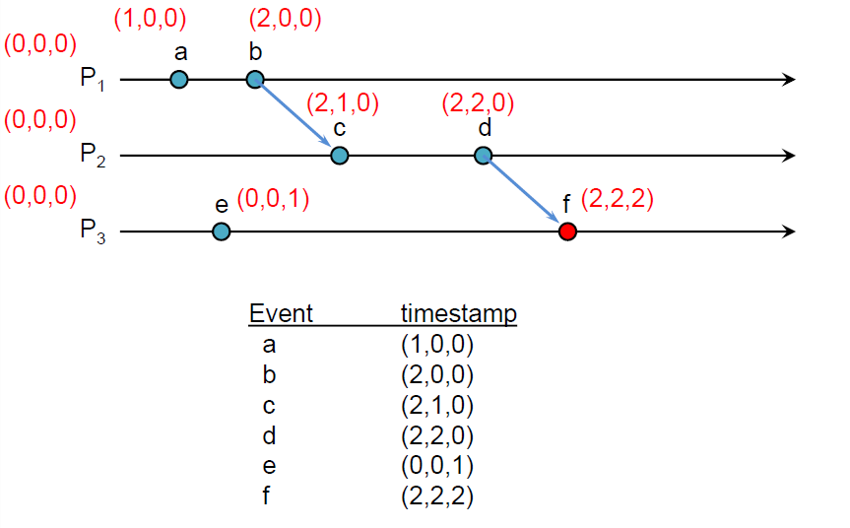
Παράδειγμα 1

Slide 42
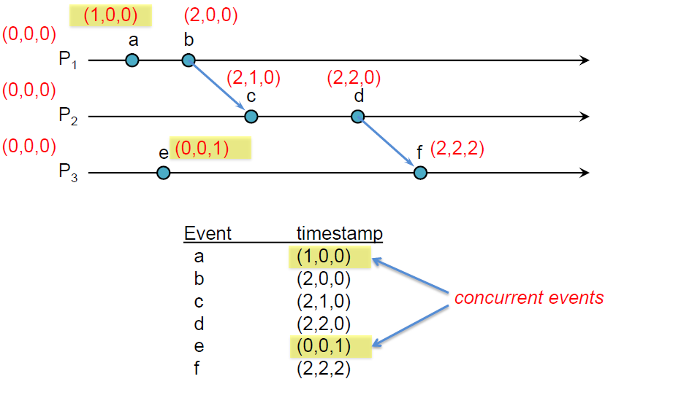
Παράδειγμα 1

Slide 43
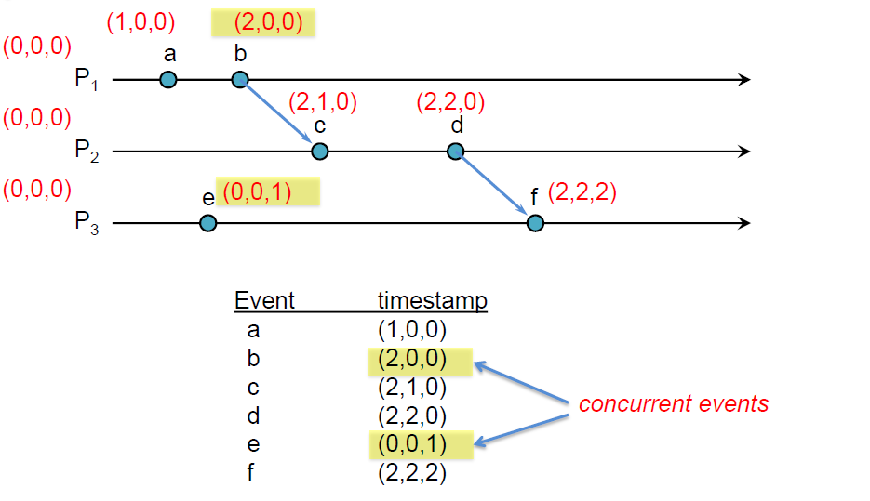
Παράδειγμα 1

Slide 44
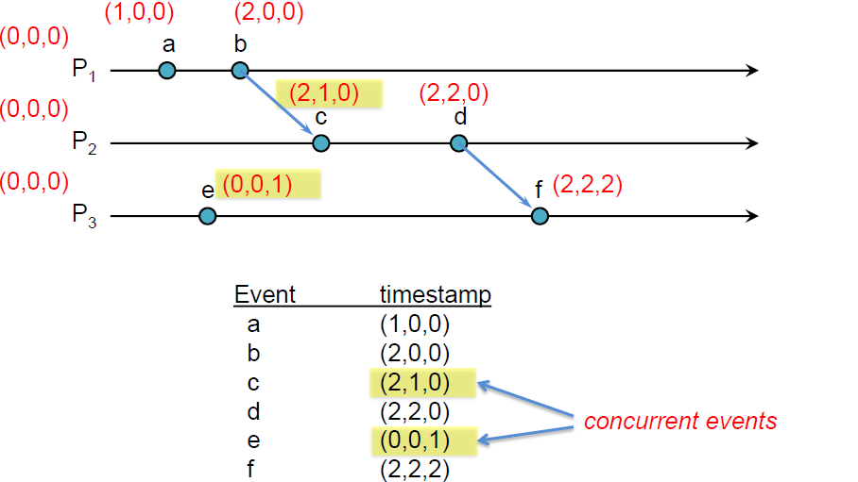
Παράδειγμα 1

Slide 45
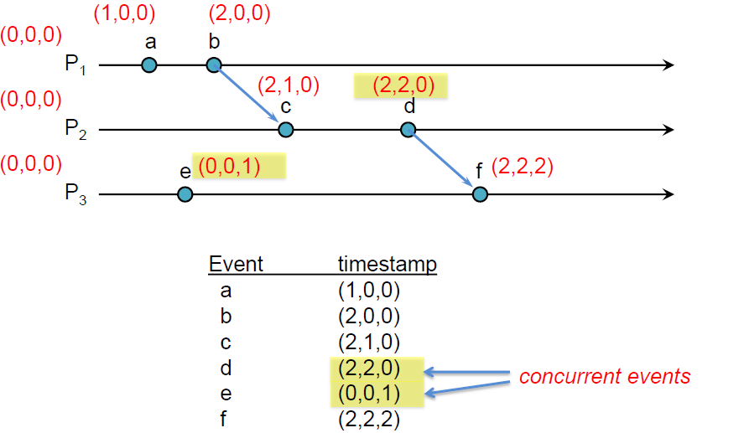
Παράδειγμα 1

Slide 46
Παράδειγμα 2
Physical Time
p 1
1,0,0,0
2,0,0,0
4,0,2,2
0,0,0,0
3,0,2,2
(1,0,0,0)
(2,0,0,0)
p 2
1,2,0,0
(4,0,2,2)
0,0,0,0
1,1,0,0
(1,2,0,0)
(2,0,2,2)
p 3
0,0,0,0
2,0,2,0
2,0,1,0
2,2,3,0
4,2,4,2
4,2,5,3
(2,0,2,0)
(2,0,2,3)
p 4
0,0,0,0
2,0,2,2
2,0,2,1
2,0,2,3
n,m,p,q
Vector logical clock
(vector timestamp)
Message

Slide 47
Διανυσματικά ρολόγια
Με τα διανυσματικά ρολόγια
  e “happened-before” f ⇒ V(e) < V(f) και
  V(e) < V(f) ⇒ e “happened-before” f
Έχει αποδειχθεί ότι οι Ν διαστάσεις είναι αναπόφευκτες
Μειονέκτημα σε σχέση με τα ρολόγια Lamport;;

Slide 48
Η χρήση λογικών ρολογιών
Είναι απόφαση σχεδιασμού
NTP error bound
  Τοπικά: λίγα ms
  Wide-area: δεκάδες ms
Αν το σύστημα δεν επηρεάζεται από αυτήν την ανακρίβεια -> NTP
Τα λογικά ρολόγια επιβάλλουν τυχαία διάταξη σε ταυτόχρονα events
  Breaking ties: process IDs, κλπ.

Slide 49
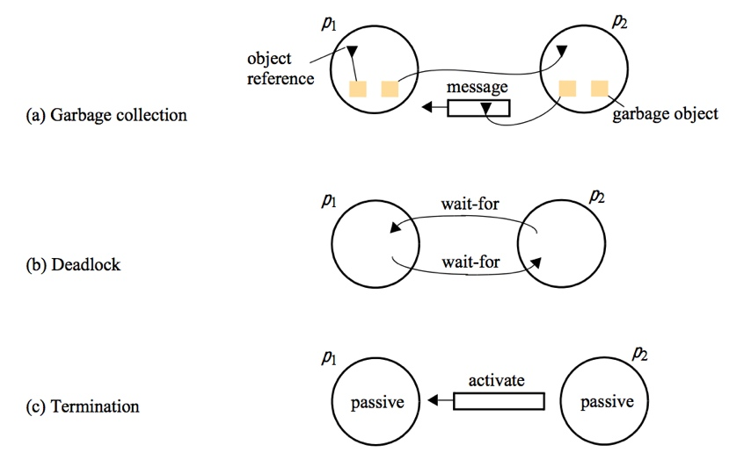
Καθολικές Καταστάσεις

Slide 50
Παράδειγμα
Distributed debugging
Πώς γίνεται debugging;
  Βρίσκοντας το ολικό snapshot!
Θέλουμε 3 πράγματα
  Κατάσταση ανά process
  Μηνύματα στο δίκτυο
  Όλα τα events που έγιναν πριν από κάθε event στο snapshot
P0
P1
P2
Both waiting…
Deadlock!

Slide 51
Πρώτη απόπειρα
Συγχρονίζουμε τα ρολόγια όλων των διεργασιών
  Όλες οι διεργασίες καταγράφουν την κατάστασή τους τη στιγμή t
Προβλήματα?
  Ο συγχρονισμός των ρολογιών γίνεται μόνο κατά προσέγγιση
  Δεν καταγράφονται τα μηνύματα στο δίκτυο
Η διάταξη των γεγονότων είναι αρκετή
Χρειαζόμαστε ένα λογικό ολικό snapshot
  Κατάσταση κάθε διεργασίας
  Μηνύματα καθ’ οδόν σε όλα τα κανάλια επικοινωνίας
P0
P1
P2
msg

Slide 52
Πώς;
Μπορούμε από τα local states των διεργασιών να εξάγουμε ένα global state που να έχει νόημα;
Ναι!
Πρώτα όμως μερικοί ορισμοί…

Slide 53
Ορισμοί
e₁⁰
e₁¹
e₁²
e₁³
P1
e₂¹
P2
e₂⁰
e₂²
P3
e₃⁰
e₃¹
e₃²
Για μια διεργασία P_{i} , όπου συμβαίνουν τα e_{i}⁰, e_{i}¹, …,
  history(P_{i}) = h_{i} = <e_{i}⁰, e_{i}¹, … >
  prefix history(P_{i}^{k}) = h_{i}^{k} = <e_{i}⁰, e_{i}¹, …,e_{i}^{k} >
  S_{i}^{k} : η κατάσταση του P_{i} αμέσως πριν το event k
Για ένα σύνολο διεργασιών P₁ , …,P_{i} , …. :
  Global history: H = ∪_{i} (h_{i})
  Global state: S = ∪_{i} (S_{i}^{k}i)
  A cut C ⊆ H = h₁^{c1} ∪ h₂^{c2} ∪ … ∪ h_{n}^{cn}
  The frontier of C = {e_{i}^{ci}, i = 1,2, … n}

Slide 54
Τι θέλουμε;
A “cut”
e₁⁰
e₁¹
e₁²
e₁³
P1
e₂¹
P2
e₂⁰
e₂²
P3
e₃⁰
e₃¹
e₃²
Είναι καλό αυτό το snapshot?
  Όχι γιατί το e₂¹ προκλήθηκε από το e₃¹.

Slide 55
Συνεπείς Καταστάσεις
Ένα cut C είναι συνεπές (consistent cut) αν
  ∀_{e ∈ C} (αν f → e τότε f ∈ C)
Μια καθολική κατάσταση S είναι συνεπής όταν
  Αντιστοιχεί σε consistent cut
e₁⁰
e₁¹
e₁²
e₁³
P1
e₂¹
P2
e₂⁰
e₂²
P3
e₃⁰
e₃¹
e₃²
Inconsistent cut
Consistent cut

Slide 56
Άρα
Ένα consistent cut αντιστοιχεί σε ένα consistent global state.
  Είναι ένα πιθανό state του συστήματος
  Ίσως όμως η πραγματική εκτέλεση να μην πέρασε τελικά από αυτό το state

Slide 57
Γιατί συνεπείς καταστάσεις;
#1: Για κάθε event, μπορείς να βρεις την αιτιότητα (trace back)
#2: Μηχανή καταστάσεων (state machine)
  Η εκτέλεση ενός κατανεμημένου αλγορίθμου είναι μια αλληλουχία από transitions ανάμεσα σε καθολικές καταστάσεις : S0 → S1 → S2 → …
  …όπου κάθε transition γίνεται με μια μοναδική πράξη μιας διεργασία (i.e., τοπικό event, αποστολή, λήψη μηνύματος)
  Κάθε κατάσταση (S0, S1, S2, …) είναι συνεπής

Slide 58
Σειριοποίηση - Linearization
Μια εκτέλεση (run) είναι μια ολική διάταξη (total ordering) όλων των γεγονότων σε ένα global history που είναι συνεπής με κάθε local history.
Σειριοποίηση (linearization) ή συνεπής εκτέλεση (consistent run) είναι μια εκτέλεση που περιγράφει μεταβάσεις ανάμεσα σε consistent global states.
Ένα state S' είναι προσβάσιμο (reachable) από το state S αν υπάρχει linearization από το S στοS'.

Slide 59
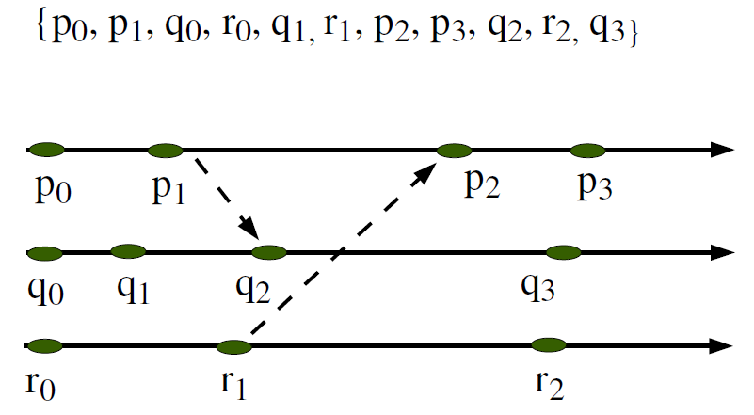
Linearization

Slide 60
Γιατί είναι σημαντικό;
Αν συγκεντρώσουμε όλα τα events και γνωρίζουμε τις σχέσεις happened before, τότε μπορούμε να κατασκευάσουμε όλα τα πιθανά linearizations.
Γνωρίσουμε ότι η πραγματική εκτέλεση πήρε ένα από αυτά τα μονοπάτια
Μπορούμε να εξάγουμε πληροφορία για την εκτέλεση ακόμα κι αν δεν ξέρουμε ποιο ακριβώς μονοπάτι ακολουθήθηκε

Slide 61
Global state predicates
Predicate: μια συνάρτηση που παίρνει τις τιμές {true, false} για μια καθολική κατάσταση
  Σταθερό - stable: άπαξ και γίνει true, παραμένει για το υπόλοιπο της εκτέλεσης, π.χ. deadlock.
  Ασταθές non-stable: μπορεί να γίνει true και μετά false, π.χ., αν οι τιμές 2 αντιγράφων είναι συνεπείς

Slide 62
Ιδιότητες ενός predicate
Liveness (of a predicate): η εγγύηση ότι κάτι καλό θα συμβεί τελικά
  Για κάθε σειριοποίηση ξεκινώντας από την αρχική κατάσταση, υπάρχει μια προσπελάσιμη κατάσταση όπου το predicate γίνεται true.
  Η εγγύηση τερματισμού προσφέρει liveness
Safety (of a predicate): η εγγύηση ότι κάτι κακό δε θα συμβεί ποτέ
  Για κάθε κατάσταση προσπελάσιμη από την αρχική, το predicate είναι false.
  Οι αλγόριθμοι αποφυγής αδιεξόδου Deadlock προσφέρουν ασφάλεια

Slide 63
Ο Αλγόριθμος Snapshot
Υποθέσεις:
  Υπάρχει δίαυλος επικοινωνίας ανάμεσα σε κάθε ζεύγος διεργασιών
  Οι δίαυλοι επικοινωνίας είναι αμφίδρομοι και FIFO
  Όλα τα μηνύματα φτάνουν ακέραια, ακριβώς μια φορά
  Οποιαδήποτε διεργασία μπορεί να ξεκινήσει τον αλγόριθμο
  Ο αλγόριθμος δεν παρεμβαίνει στην κανονική λειτουργία του συστήματος
  Κάθε διεργασία μπορεί να καταγράφει την κατάστασή της και την κατάσταση των εισερχόμενων διαύλων της

Slide 64
Ο Αλγόριθμος Snapshot
Σκοπός: Η καταγραφή των διεργασιών και των καταστάσεων των διαύλων επικοινωνίας ώστε ο συνδυασμός αυτός να αποτελεί μια συνεπή ολική κατάσταση
2 θέματα:
  #1: Πότε να καταγράψει κάθε διεργασία τοπικό snapshot ώστε το σύνολό τους να αποτελέσει συνεπή ολική κατάσταση;
  #2: Πώς καταγράφονται τα μηνύματα που ήταν εν κινήσει πριν κάθε τοπικό snapshot?

Slide 65
Ο Αλγόριθμος Snapshot
Βασική ιδέα: broadcast ενός marker και καταγραφή
  Η διεργασία που ξεκινά τον αλγόριθμο στέλνει με broadcasts ένα μήνυμα “marker” σε όλους («Καταγράψτε ένα τοπικό snapshot»)
  Αν μια διεργασία λάβει marker για πρώτη φορά, καταγράφει το τοπικό snapshot, αρχίζει να καταγράφει όλα τα εισερχόμενα μηνύματα και στέλνει με broadcast έναν marker πάλι σε όλους (“Έστειλα όλα τα μηνύματα σε εσάς πριν καταγράψω την κατάστασή μου, οπότε σταματήστε να καταγράφετε τα μηνύματά μου”)
  Μια διεργασία σταματάει να καταγράφει όταν λάβει ένα marker για κάθε δίαυλο επικοινωνίας

Slide 66
Ο αλγόριθμος Chandy και Lamport
Marker receiving rule for process p_{i}
  On p_{i}’s receipt of a marker message over channel c:
  if (p_{i} has not yet recorded its state) it
    records its process state now;
    records the state of c as the empty set;
    turns on recording of messages arriving over other incoming channels;
  else
    p_{i} records the state of c as the set of messages it has received over c
    since it saved its state.
  end if
Marker sending rule for process p_{i}
  After p_{i} has recorded its state, for each outgoing channel c:
  p_{i} sends one marker message over c
  (before it sends any other message over c).

Slide 67
Άσκηση
e₁⁰
e₁^{1,2}
e₁³
e₁⁴
e₁³
P1
M
M
a
M
e₂³
e₂⁴
M
P2
e₂⁰
e₂^{1,2,3}
M
M
b
P3
e₃⁰
e₃^{2,3,4}
e₃¹
1- P1 initiates snapshot: records its state (S1); sends Markers to P2 & P3; turns on recording for channels C21 and C31
2- P2 receives Marker over C12, records its state (S2), sets state(C12) = {} sends Marker to P1 & P3; turns on recording for channel C32
3- P1 receives Marker over C21, sets state(C21) = {a}
4- P3 receives Marker over C13, records its state (S3), sets state(C13) = {} sends Marker to P1 & P2; turns on recording for channel C23
5- P2 receives Marker over C32, sets state(C32) = {b}
6- P3 receives Marker over C23, sets state(C23) = {}
7- P1 receives Marker over C31, sets state(C31) = {}

Slide 68
Ιδιότητα 1
O αλγόριθμος snapshot δίνει consistent cut
Δηλαδή,
  Αν e_{i} είναι ένα event στο P_{i}, και e_{j} είναι ένα event στο P_{j}
  Αν e_{i} → e_{j}, και e_{j} είναι στο cut, τότε και το e_{i} θα είναι στο cut.
Απόδειξη
  Ας υποθέσουμε ότι το e_{j} ανήκει στο cut, αλλά το e_{i} όχι
  Επειδή e_{i} → e_{j,} πρέπει να υπάρχει αλληλουχία μηνυμάτων M που οδηγεί στη σχέση αυτή
  Επειδή το e_{i} δεν είναι στο cut (από την υπόθεση), θα πρέπει να έχει σταλεί marker πριν το e_{i} και πριν από όλα τα M.
  Τότε το P_{j} θα πρέπει να έχει καταγράψει την κατάστασή του πριν το e_{j}, δηλ το e_{j} δεν ανήκει στο cut.

Slide 69
Ιδιότητα 2
Ένα stable predicate που είναι true σε κάποιο snapshot S-snap πρέπει να είναι true και στο τελικό snapshot S-final (reachability)
  S-snap: η καταγεγραμμένη καθολική κατάσταση
  S-final: Η καθολική κατάσταση αμέσως μετά την καταγραφή της τελικής
    garbage collection
    dead-lock detection
Ένα non-stable predicate μπορεί να είναι true σε ένα snapshot αλλά όχι απαραίτητα κατά τη διάρκεια της πραγματικής εκτέλεσης

Slide 70
Possibly and definitely
Θέλουμε να γνωρίζουμε αν ένα non-stable predicate ενδεχομένως συνέβη (possibly) ή σίγουρα συνέβη (definitely)
Possibly: Υπάρχει consistent global state S από το οποίο περνάει ένα linearization και για το οποίο είναι true ένα predicate φ
Definitely: Για όλα τα linearizations υπάρχει consistent global state S από το οποίο περνάνε και και για το οποίο είναι true ένα predicate φ
Πρέπει να κοιτάξουμε όλες τις πιθανές καταστάσεις
  Πώς τις κατασκευάζουμε;
  Είναι αρκετό το απλό snapshot;

Slide 71
Vector timestamped state
Όταν μια διεργασία i καταγράφει και στέλνει την κατάστασή της, si, στέλνει και το vector timestamp αυτής , V(si)
Οι καταστάσεις συλλέγονται και ομαδοποιούνται σε global states S = {s0,... sn}.
Ένα global state είναι consistent iff
  V(si)[i] ≥ V(sj)[i]
  Ο αριθμός των events που κατέγραψε η pi για τον εαυτό της είναι πάντα μεγαλύτερος ή ίσος από τον αριθμό των events που κατέγραψαν οι υπόλοιπες διεργασίες για το pi
  Εξασφαλίζει ότι αν το si εξαρτάται από κάποιο sj τότε το global state θα περιέχει το sj.

Slide 72
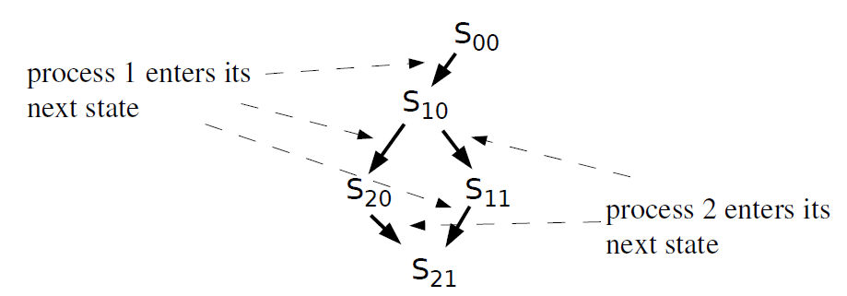
Global state lattice
Το σύνολο των consistent global states φτιάχνουν ένα πλέγμα όπου κάθε ακμή είναι μια πιθανή μετάβαση

Slide 73
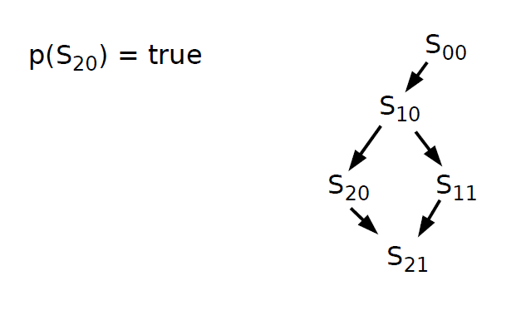
Possibly true
Αν ένα predicate είναι true σε οποιαδήποτε consistent global state του πλέγματος τότε είναι possibly true κατά την εκτέλεση

Slide 74
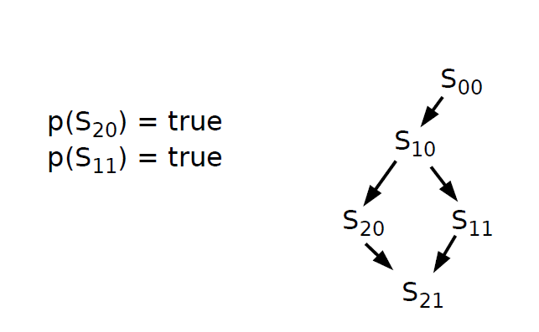
Definitively true
Αν δεν υπάρχει μονοπάτι από την αρχική στην τελική κατάσταση χωρίς να περνάει από μια κατάσταση που να είναι true για ένα predicate τότε το predicate είναι definitely true κατά την εκτέλεση

Slide 75
Implementation issues
What is the state of a process?
  depends on the predicates we want to evaluate
How often do we have to send a state report?
  only when the state changes
How do we best construct the lattice and can we monitor it during execution?
  yes we can incrementally construct global states and build the lattice

Slide 76
Τι είδαμε σήμερα
Ο συγχρονισμός απαραίτητος για τα κατανεμημένα συστήματα
  Αλγόριθμος Cristian
  Αλγόριθμος Berkeley
  NTP
Σχετική διάταξη των γεγονότων αρκετή πρακτικά
  Lamport’s logical clocks
  Vector clocks
Καθολικές καταστάσεις
  Η ένωση των καταστάσεων όλων των διεργασιών
  Συνεπής ολική κατάσταση vs. Ασυνεπής ολική κατάσταση
Ο αλγόριθμος “snapshot”
  Πάρε ένα snapshot της τοπικής κατάστασης
  Broadcast ενός “marker” μηνύματος για να ξεκινήσουν και οι υπόλοιπες διεργασίες την καταγραφή
  Αρχίζει καταγραφή όλων των εισερχόμενων μηνυμάτων από όλα τα κανάλια μιας διεργασίας μέχρι τη λήψη του επόμενου “marker”
  Το αποτέλεσμα: συνεπής καθολική κατάσταση

